Slide 1
Olt Tamás
színész, rendező, színdarabíró

Slide 2
Képzések

Slide 3
Babarczy László
első kaposvári osztályában
szerzett színész diplomát
2006 óta aktív
Játszik Magyarország számos színházában
vendégszerepel szerte Európában
turnézik Amerikában és Ázsiában

Slide 4
Drámaórák és tréningek
az elmúlt tizenöt évben
több mint száz foglalkozást tartott
több mint negyven iskolában

Slide 5
Nemzetközi workshopok
Csehország
Lengyelország
Szlovákia
Magyarország

Slide 6
Rendezések
Magyarország
Ukrajna
Románia

Slide 7
Színművek
Több színdarabja is
lefordításra került
Angol
Francia
Román
nyelvekre

Slide 10
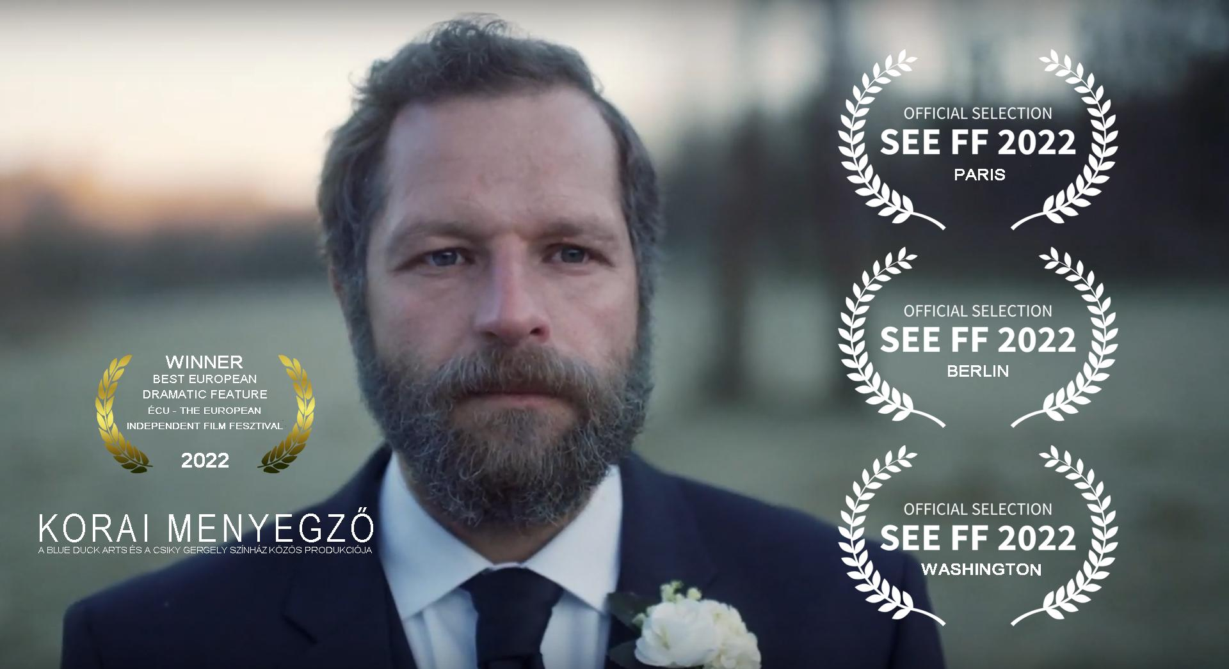
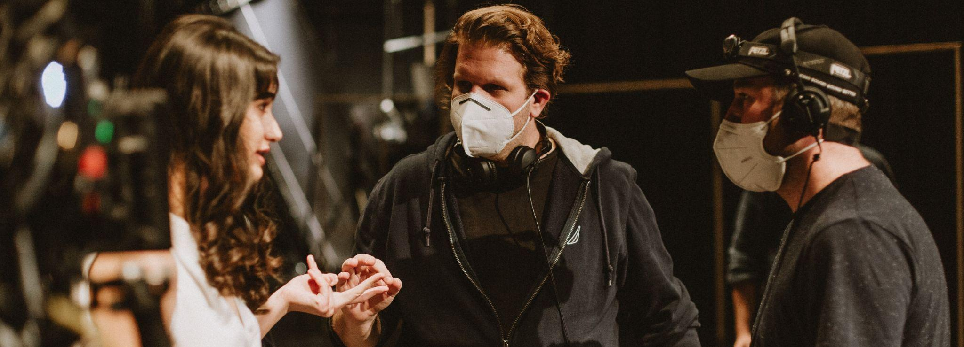
Best European Dramatic Feature
Paris
Best Feature Film
Washington
Berlin
Warsaw
See FF
Legjobb zene
Magyar Mozgókép fesztivál

Slide 11
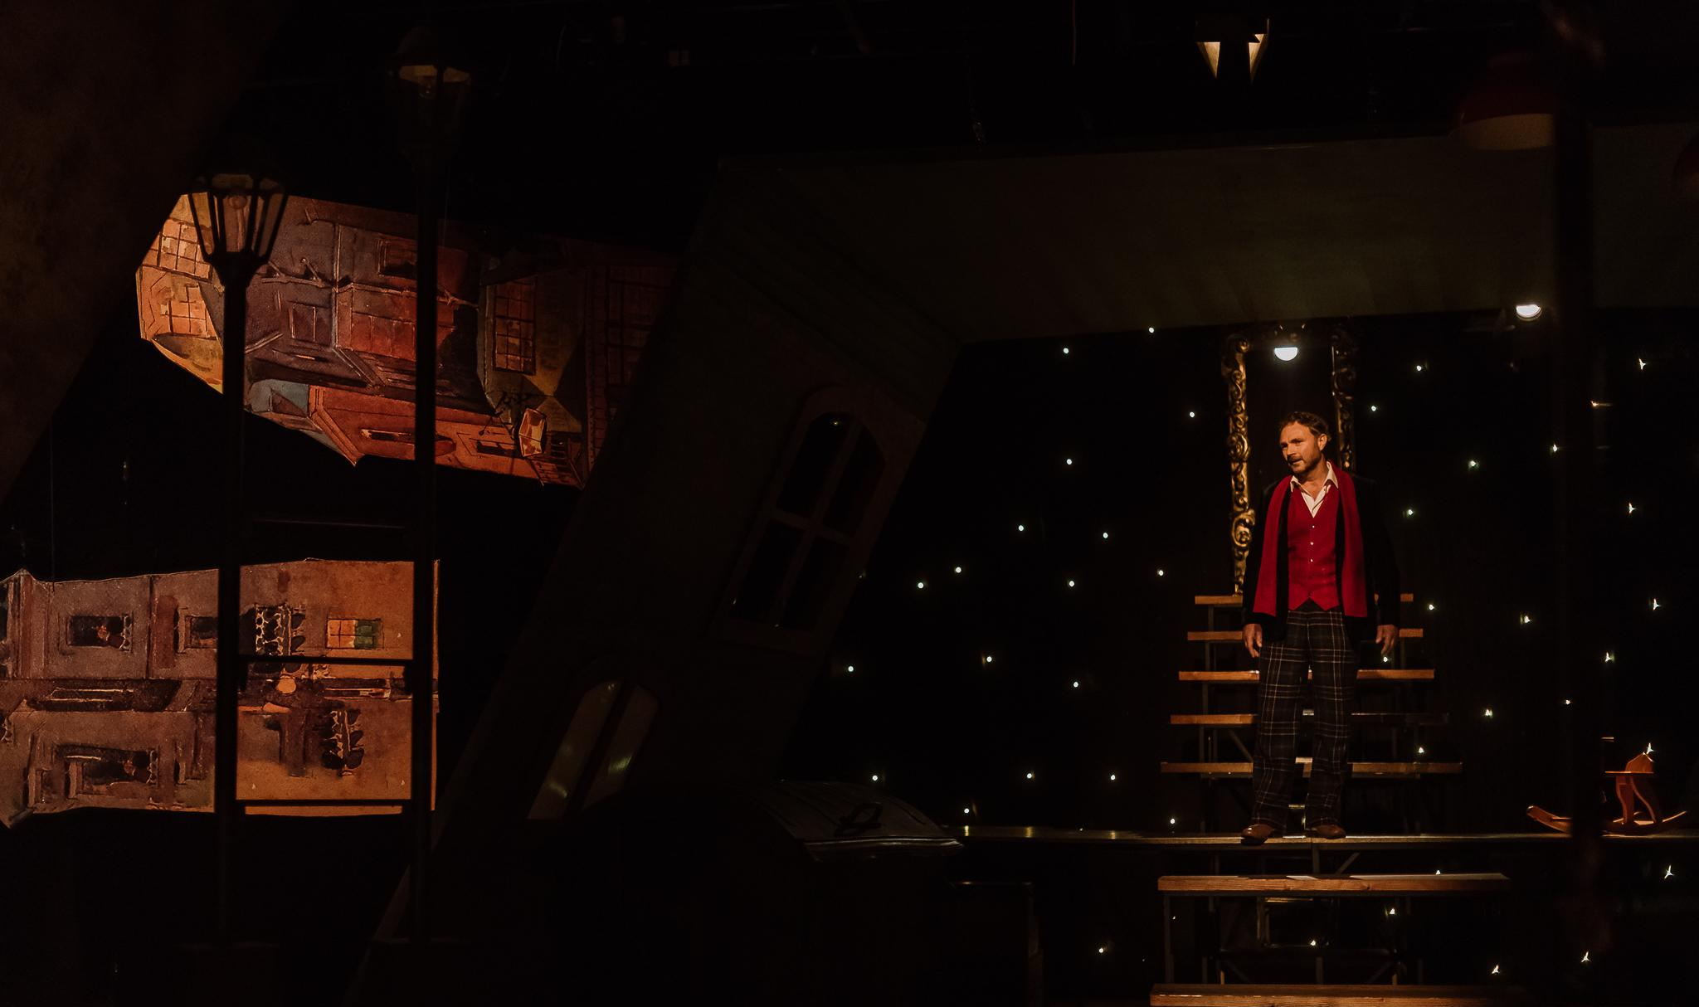
Eddig bemutatott színművei
· Ülni állni ölni halni 2007. Móricz Zsigmond Színház
· A lélek hossza 2009. Móricz Zsigmond Színház
· Déryné hadművelet 2010. Móricz Zsigmond Színház, 2019. Gózon Gyula Kamaraszínház
· Absinth 2013. Csokonai Színház, 2020 Marosvásárhelyi Nemzeti Színház
· Hét randi 2013. Csokonai Színház, 2021. Zenthe Ferenc Színház
· Öngyilkosok klubja 2014. Beregszászi Illyés Gyula Magyar Nemzeti Színház
· Tetszettek volna forradalmat csinálni 2014. Váci Dunakanyar Színház
· Minden kezdet nehéz hát még a versenyzongora 2014. Váci Dunakanyar Színház
· Taurin Trauma 2015. Móricz Zsigmond Színház
· Megadom magam 2016. Váci Dunakanyar Színház
· Szájon lőtt tigris 2017. Nemzeti Színház
· A Koncert avagy semmi sem tökéletes 2018. Csiky Gergely Színház
· Korai menyegző 2019. Csiky Gergely Színház
· Tüskevár (társszerző) 2020. Csiky Gergely Színház
· Új stílusgyakorlatok (társszerző) 2020. Móricz Zsigmond Színház
· Madagascar (műfordító) 2021. Csiky Gergely Színház
· Minden jegy elkelt 2022. Győri Nemzeti Színház
· Mesterkód 2022. Papp László Sportaréna
· Nagymester 2023. Karinthy Színház

Slide 12
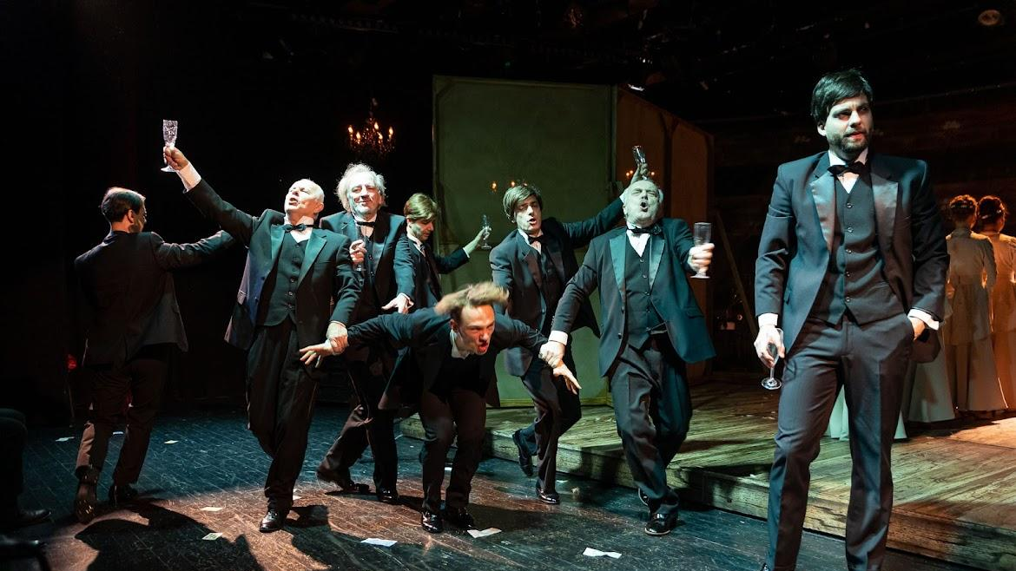
Főbb rendezései
· Bánk Bán 2022. Csiky Gergely Színház
· Minden jegy elkelt 2022. Győri Nemzeti Színház
· Csárdáskirálynő 2021. Csiky Gergely Színház
· Diótörő 2017. Móricz Zsigmond Színház
· Öngyilkosok klubja 2014. Beregszászi Illyés Gyula Magyar Nemzeti Színház
· I Love U, de jó vagy légy más 2016. Móricz Zsigmond Színház
· Ülni, állni, ölni, halni 2007. Móricz Zsigmond Színház
· Absinth 2020. Marosvásárhelyi Nemzeti Színház
· A lélek hossza 2009. Móricz Zsigmond Színház
· Taurin Trauma 2015. Móricz Zsigmond Színház
· Szájon lőtt tigris 2017. Nemzeti Színház
· Korai menyegző 2019. Csiky Gergely Színház
· Tüskevár 2020. Csiky Gergely Színház
· Madagascar 2021. Csiky Gergely Színház
· Minden jegy elkelt 2022. Győri Nemzeti Színház
· Nagymester 2023. Karinthy Színház

Slide 13
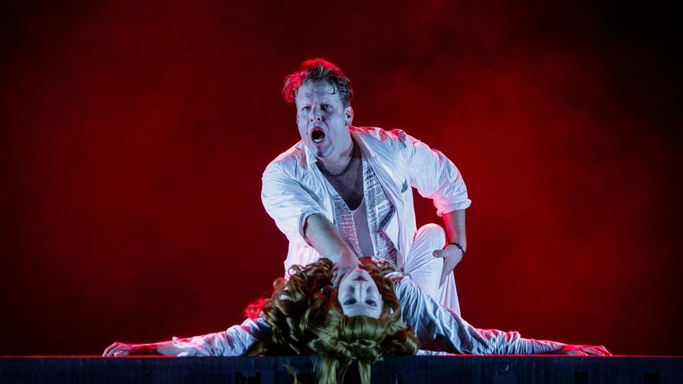
Főbb szerepei
· Lopahin (Csehov: Meggyeskert)
· Arnolphe (Moliere: Nők iskolája)
· Pilátus (Csíksomlyói Passió)
· Petur Bán (Katona József: Bánk Bán)
· Heródes (Szarka Tamás: Mária)
· Árész (Stanislav Wyspianski: Novemberi Éj)
· Vitéz László (Weöres Sándor: Holdbéli csónakos)
· Guiche gróf (Rostand: Cyrano de Bergerac
· Fejenagy (Petőfi Sándor: A helység kalapácsa)
· VIII. Henrik (Foszter‑Mohácsi: I. Erzsébet)
· Simon Péter (Dés‑Nemes‑Böhm‑Korcsmáros‑Horváth:Valahol Európában)
· Konferanszié (Kander‑ Ebb: Kabaré)
· Szaurosz (Tasnádi István: Fédra Fittness)
· Dimitrij Karamazov (Dosztojevszkij‑Crane: Karamazov testvérek)

Slide 14
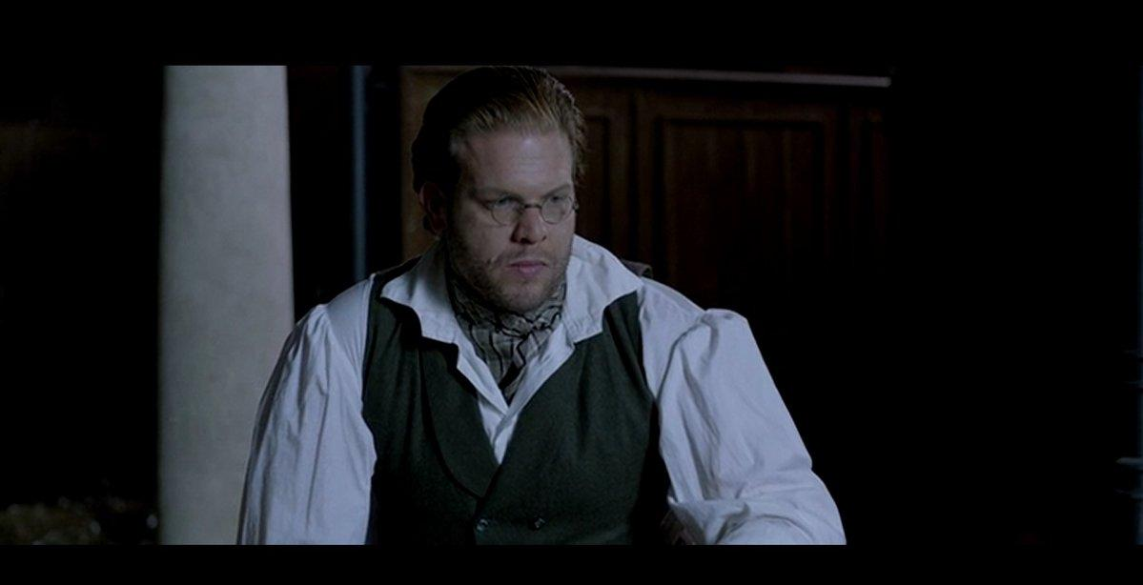
Főbb filmes szerepei
· L'île aux trésors- Kincses sziget (2007)
· A zsidónegyed, (2008)
· A rögöcsei csoda, (2014)
· Kincsem, (2017)
· Valami Amerika 3, (2018)
· Fekete emberek, (2018)
· Mi kis falunk, (2018)
· Ransom- Váltságdíj, (2019)
· The Witcher Vaják, (2019)
· Cellamesék, (2021)
Filmrendezőként és forgatókönyvíróként
· Korai Menyegző- Játékfilm
· Tüskevár- Tv játék

Slide 15
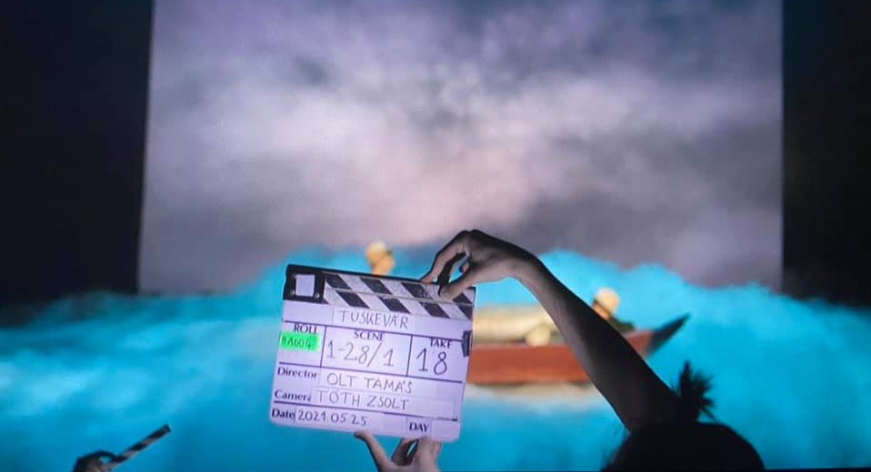
Díjak és elismerések
· Kazinczy‑érem (2003)
· Évad‑díj (2008)
· Államalapító‑díj (2010)
· Kelet‑Magyarország nívódíj (2010)
· Thália nyakkendő (2013)
· Mensáros‑díj (2014)
· Katona József drámaíró pályázat alkotói díja (2013)
· Thália Humorfesztivál író‑rendezői különdíj (2016)
· Kaleidoszkóp fődíj (2010, 2017)
· Belügyminiszteri kitüntetés, a bűnmegelőzési musical megalkotásáért (2017)
· Vidéki színházak fesztiválja különdíj (2019)
· Dráma a szalonban, kortárs drámajáték legjobb előadás díja, közönségdíj (2021)
· Legjobb film (Korai menygző- Écu Paris, See FF 2022- Berlin)

